Slide 1
CNN
하현숙

Slide 2
Convolution NN
Notes:
Convolution NN에 대해 알아보기 전에 Convolution NN이 발생된 원인에 대해 짚고 Convolution의 특징, 그에 따라 어떻게 구성되었는지 살펴보고 가겠습니다.

Slide 3
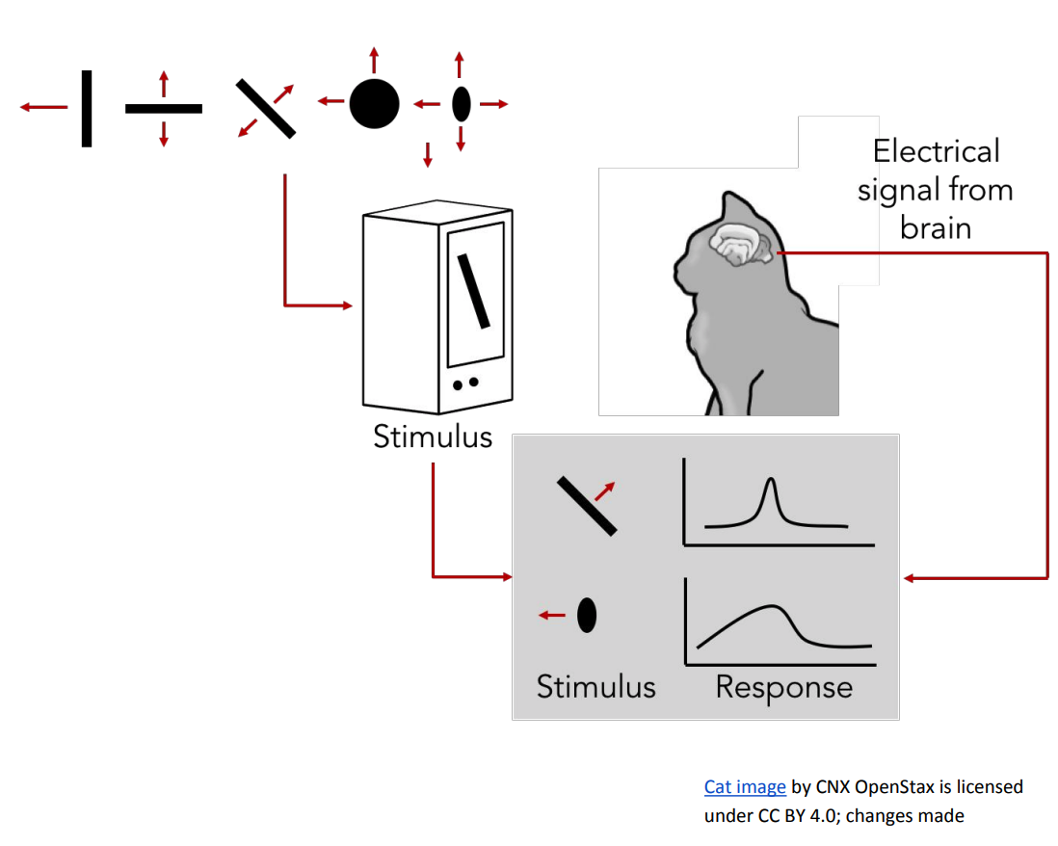
Convolution Neural Network
Notes:
저번에 배웠던 CNN의 간단한 구조에 대해 설명하고, 자세하게 설명 들어가겠습니다.

Slide 4
Convolution Neural Network
Input
Layer
Convolution
Layer
Fully-
Connected Layer
Output
Layer
Conv
ReLu
Pooling

Slide 5
Convolution
Filter or Kernel
입력 데이터의 특징(feature)을 추출하는 역할을 수행
1 | 2 | 3 | 0
0 | 1 | 2 | 3
3 | 0 | 1 | 2
2 | 3 | 0 | 1
2 | 0 | 1
0 | 1 | 2
1 | 0 | 2
15
=
+
*
Input
Filter(W)
연산 결과
Bias
많은 Filter를 사용하여 Convolution 층들을 만듦

Slide 6
Pooling Layer (sampling)
Overfitting을 방지하기 위한 Pooling
Notes:
https://zzsza.github.io/data/2018/05/14/cs231n-cnn/

Slide 7
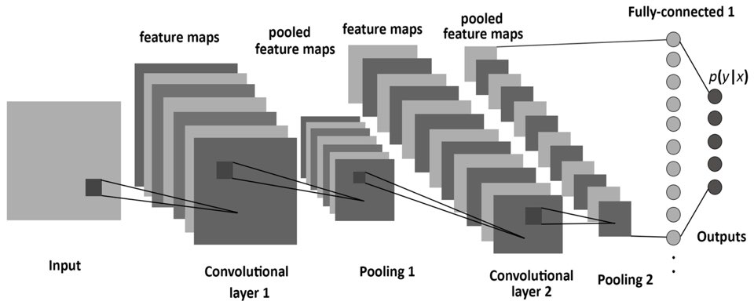
Convolution Neural Network

Slide 8
Convolution Neural Network
왜 만들어지게 되었는가?
(위의 문제점을) 어떻게 해결하는가?
어떤 부분이 어떤 특징에 영향을 주는가?
어떻게 설계해야 하는가?

Slide 9
Convolution Neural Network의 특징
Locality(Local Connectivity)
공간적으로 인접한 신호들에 대한 상관적 관계를 필터를 적용하여 추출해낸다.
Shared Weights
동일한 계수를 갖는 filter를 전체 영상에 반복적으로 적용함으로써 변수의 수를 획기적으로 줄일 수 있으며 topology 변화에 무관한 항상성을 얻을 수 있다.

Slide 10
CNN에서의 Convolution
Locality를 위해 Filter를 학습
Shared Weights하여 Topology 변화와 무관한 항상성을 유지

Slide 11
Subsampling
동영상 데이터의 크기를 줄이기 위한 방법
입력 영상에서 컬러 정보를 일부 손실케됨.
Notes:
http://www.ktword.co.kr/word/abbr_view.php?m_temp1=4347

Slide 12
Pooling을 하는 이유
Overfitting을 방지하기 위해
Feature의 개수를 줄여 overfitting을 방지한다.
Notes:
https://mc.ai/cnn%EC%97%90%EC%84%9C-pooling%EC%9D%B4%EB%9E%80/

Slide 13
Pooling: Overview
이미지는 정적인(stationarity) 특징을 가지고 있다. 이는 한 지역의 특징이 다른 지역에서도 유용할 수 있다는 것을 의미한다. 그러므로, 큰 이미지를 다루기 위한 자연스러운 하나의 방법은 다양한 지역의 통계치들을 통합하는 것이다. 예를 들어서, 이미지의 한 지역에서의 특징들의 평균(또는 최대값)을 계산할 수 있다. 이런 요약된 통계치는 저차원적이고 또한 결과를 개선할 수 있다.
Notes:
http://solarisailab.com/archives/797

Slide 14
Pooling for invariance
이미지의 인접한 지역들을 pooling할 지역들로 선택하고 같은 (복제된) 히든 유닛들에서 생성된 값들만을 pooling한다. 그렇다면, 이 pooling 유닛들은 이동불변할 것이다.
이미지가 이동하더라도 같은 특징들이 활성화된다는 것을 의미한다.
Notes:
http://solarisailab.com/archives/797

Slide 15
Formal description
이전에 설명한 컨볼브된 특징들을 획득한 이후, 우리는 컨볼브된 특징들을 pooling할 지역의 크기m*n을 결정해야 한다. 그리고 우리는 컨볼드된 특징들을 disjoi한 m*n 지역들로 나누어야 한다. 그리고 이 지역들의 특징 활성값들의 평균을 구해서 pooled convolved features을 얻는다. 이런 풀링된 특징들은 분류를 위해 사용될 수 있다.
Notes:
http://solarisailab.com/archives/797

Slide 16
공간적 배치
3개의 hyper-parameter들은 출력 볼륨의 크기를 결정한다.
깊이, stride, zero-padding이다.
깊이: 컨볼루션 레이어의 유런들 중 입력 볼륨 내 동일한 영역과 연결된 뉴런의 개수를 의미한다. 이 뉴런들은 입력에 대해 서로 다른 특징에 활성화된다. 예를 들어, 이미지를 입력으로 받는 첫 번째 컨볼류션 레이어의 경우, 깊이 축에 따른 각 뉴런들은 이미지의 서로 다른 엣지, 색깔, 블롭 등에 활성화된다. (인풋의 서로 같은 영역을 바라보는 뉴런들=깊이 컬럼)
Stride: 가로/세로의 공간적 간격, 어떤 간격으로 깊이 컬럼을 할당할 지를 의미하는 것이다. 만약 stride가 1이라면 깊이 컬럼을 1칸마다 할당하게 된다(한 칸 간격으로 깊이 컬럼 할당).
Notes:
http://aikorea.org/cs231n/convolutional-networks/

Slide 17
공간적 배치
3개의 hyper-parameter들은 출력 볼륨의 크기를 결정한다.
깊이, stride, zero-padding이다.
패딩: 출력 볼륨의 공간적 크기(가로/세로)를 조절할 수 있다. 입력 볼륨의 공간적 크기를 유지하고 싶은 경우 사용하게 된다.
Notes:
http://aikorea.org/cs231n/convolutional-networks/

